Slide 1
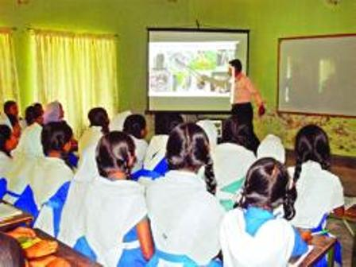
মাল্টিমিডিয়া শ্রেণিতে স্বাগত

Slide 2
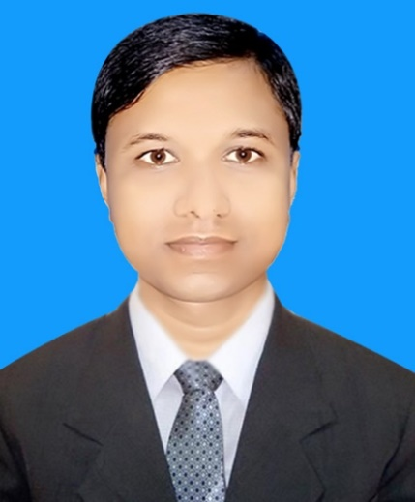

পরিচিতি
ননীগোপাল রায়
সহকারী শিক্ষক
মাটিভাঙ্গা মাধ্যমিক বিদ্যালয়
নলছিটি, ঝালকাঠী
মোবাইল: ০১৭১৭৭২৩০৩২
ই-মেইল:nanigopal.math07@gmail.com
শ্রেণি-নবম ও দশম
বিষয়-তথ্য ও যোগাযোগ প্রযুক্তি
অধ্যায়-৩য়
সময়-৫০ মিনিট
তারিখ : ১৫-0২-2020 খ্রিঃ

Slide 3
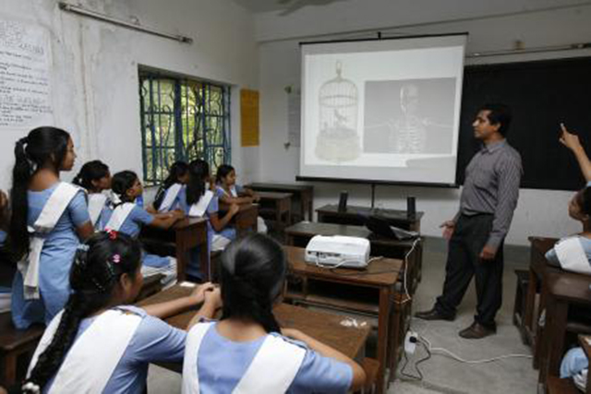

এসো ছবি দেখে চিন্তা করে বলি
কীসের মাধ্যমে পড়াচ্ছে?
উপরের ছবিতে কী করছে?
ক্লাসে পড়াচ্ছে?
কন্টেন্ট মাধ্যমে।
Notes:
ছবি দেখিয়ে শিক্ষার্থীদের দ্বারা উত্তর নেওয়ার চেষ্টা করতে হবে ।

Slide 4
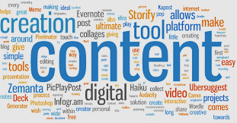
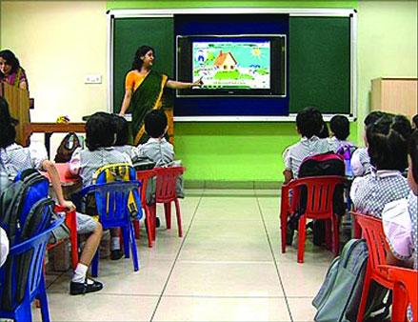
ডিজিটাল কন্টেন্ট

Slide 5
শিখনফল
এই পাঠ শেষে শিক্ষার্থীরা ...
ডিজিটাল কন্টেন্ট কী তা বলতে পারবে;
ডিজিটাল কন্টেন্টের ধারণা ব্যাখ্যা করতে পারবে;
ডিজিটাল কন্টেন্টের প্রকারভেদ বর্ণনা করতে পারবে।

Slide 6
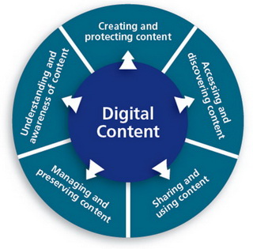
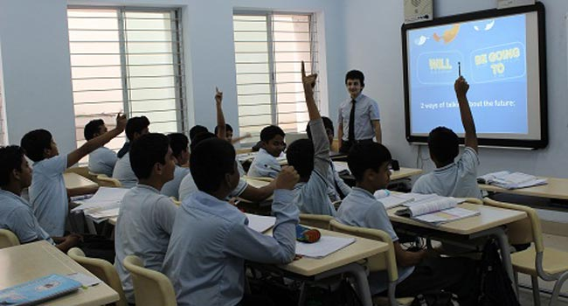
ডিজিটাল কন্টেন্ট
কোনো কন্টেন্ট যদি ডিজিটাল উপাত্ত আকারে বিরাজ করে, প্রকাশিত হয়
কিংবা প্রেরিত-গৃহিত হয় তাহলে সেটিই ডিজিটাল কন্টেন্ট।
Notes:
শিক্ষক বই থেকে আরও কিছু প্রশ্ন করতে পারেন

Slide 7
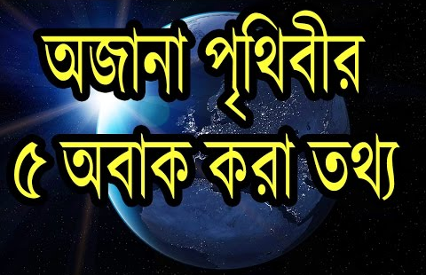
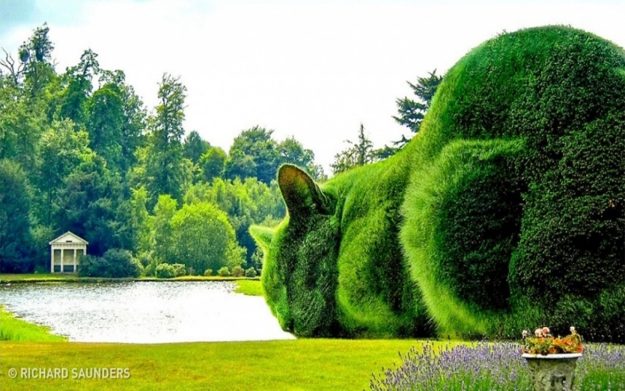
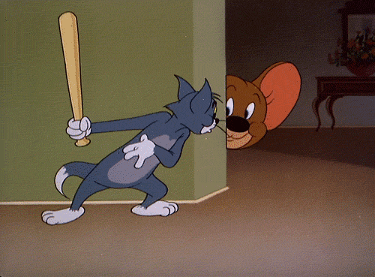

নিচের ছবিতে কি কি দেখছ?
ছবি
তথ্য
অডিও
ভিডিও
ডিজিটাল কন্টেন্ট তথ্য, ছবি, অডিও এবং ভিডিও আকারে ও প্রকাশ হতে পারে।

Slide 8
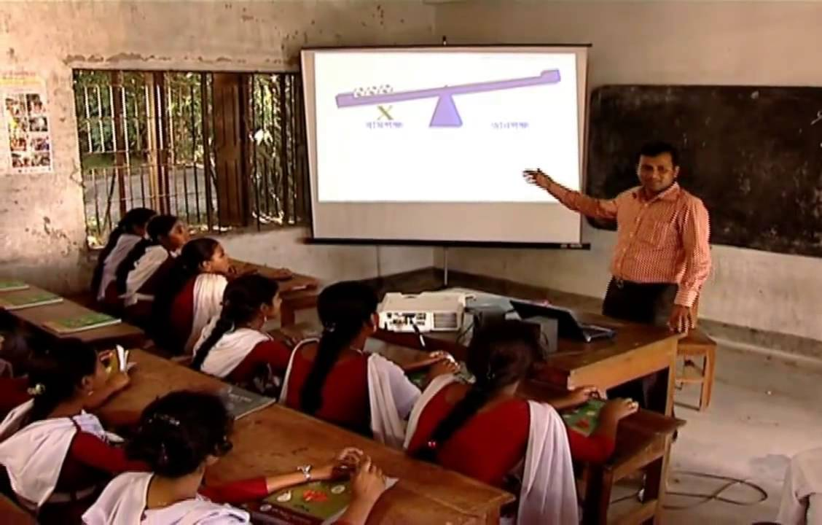
একক কাজ
ডিজিটাল কন্টেন্ট বলতে কী বোঝ লেখ।

Slide 9

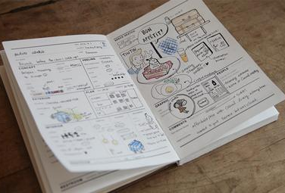
কন্টেন্টের প্রকারভেদ
ডিজিটাল কন্টেন্ট
ডিজিটাল
এনালগ
ডিজিটাল কন্টেন্ট ব্যবহারের ফলে তথ্য স্থানান্তর সহজ হয়।

Slide 10
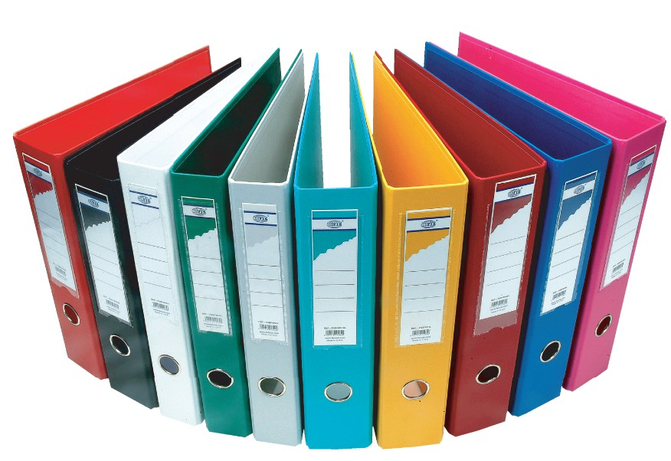

নিচের ছবিতে কি কি দেখছ?
কম্পিউটারের ফাইল আকারে
ডিজিটাল পদ্ধতিতে
ডিজিটাল কন্টেন্ট সম্প্রচারের পদ্ধতি

Slide 11
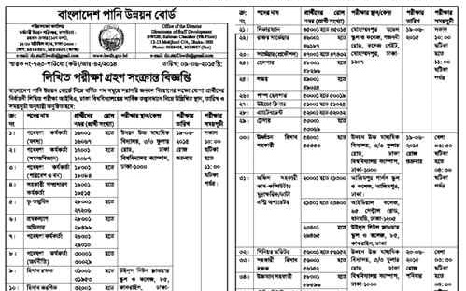
ডিজিটাল কন্টেন্ট কেমন হতে পারে?
লিখিত তথ্য
ছবি

Slide 12
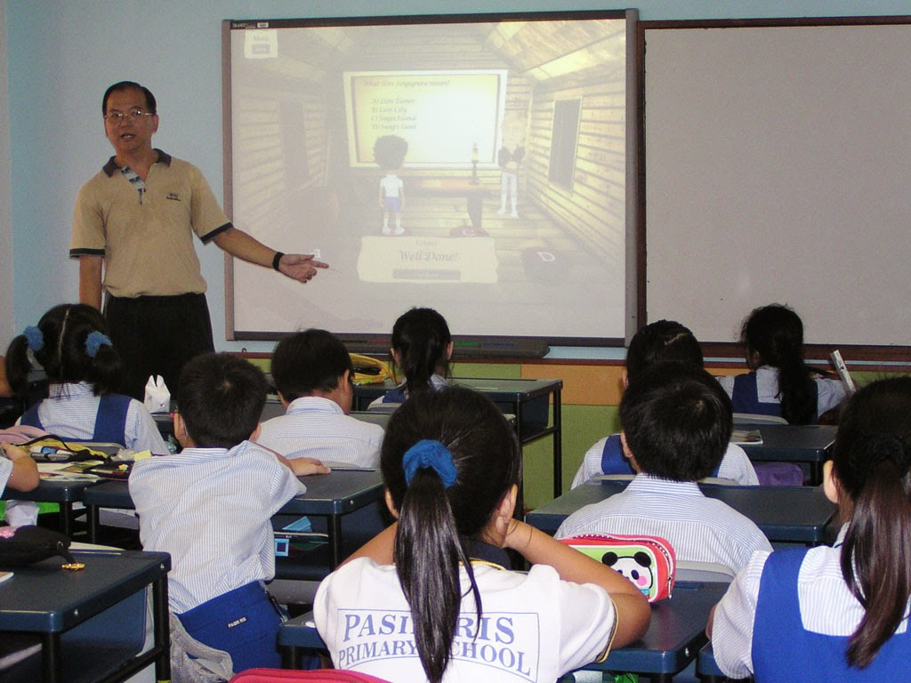
জোড়ায় কাজ
ডিজিটাল কন্টেন্ট কয়ভাবে সংরক্ষিত হতে পারে ব্যাখ্যা কর।

Slide 13

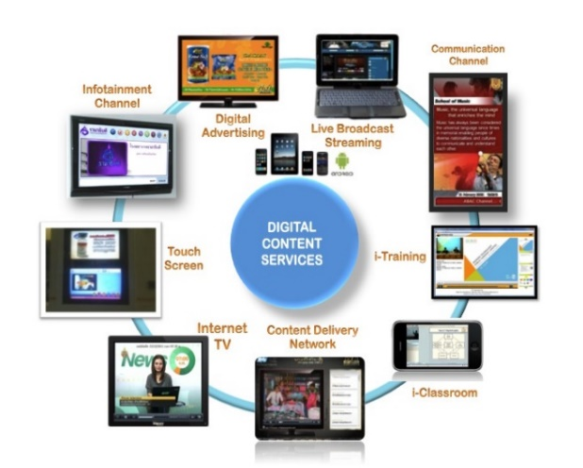

ডিজিটাল কন্টেন্টের প্রকারভেদ
ডিজিটাল কন্টেন্টকে প্রধানত কয়ভাগে ভাগ করা যায়?
শব্দ শুনতে ক্লিক করুন
ভিডিও দেখতে ক্লিক করুন
টেক্সট
শব্দ
ভিডিও
ছবি

Slide 14
টেক্সট বা লিখিত কন্টেন্ট
সব ধরণের লিখিত তথ্য যেমন-নিবন্ধন, ব্লগ, পণ্য বা সেবার তালিকা লিখিত কন্টেন্ট হতে পারে।

Slide 15

ছবি কন্টেন্ট
সব ধরণের ছবি, ক্যামেরায় তোলা, হাতে আঁকা ছবি কন্টেন্ট হতে পারে।

Slide 16
শব্দ বা অডিও কন্টেন্ট
শব্দ শুনতে ক্লিক করুন
শব্দ বা অডিও আকারের কন্টেন্ট বা সব ধরণের শব্দ বা অডিও এই ধরণের কন্টেন্ট হতে পারে।

Slide 17
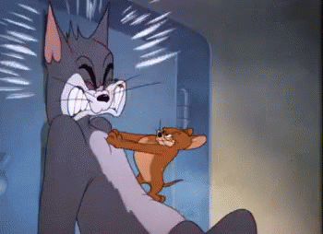
ভিডিও ও এনিমেশন
মোবাইল ফোনে ভিডিও ব্যবস্থা থাকায় এর সংখ্যা বাড়ছে
তাই এগুলোও ভিডিও ও এনিমেশন কন্টেন্ট হতে পারে।

Slide 18

দলগত কাজ
ডিজিটাল কন্টেন্টকে কয়ভাগে ভাগ করা যায় বর্ণনা করে লেখ।

Slide 19
মূল্যায়ন
ডিজিটাল কন্টেন্ট বলতে কী বুঝায়?
ডিজিটাল কন্টেন্ট কত প্রকার?
কত প্রকার পদ্ধতিতে কন্টেন্ট সংরক্ষিত হতে পারে?
অডিও বা ভিডিও কী ডিজিটাল কন্টেন্ট?
Notes:
সময় ৭ মি.

Slide 20

বাড়ির কাজ
কীভাবে ডিজিটাল কন্টেন্টের মাধ্যমে বাংলাদেশের শিক্ষা ব্যবস্থার উন্নতি লাভ হচ্ছে তার একটি তালিকা তৈরি করে আনবে।

Slide 21
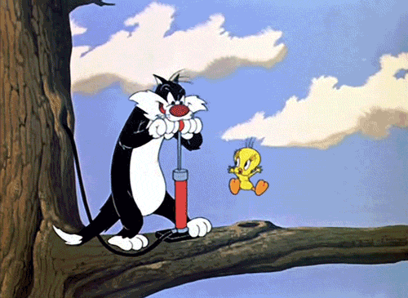
তোমাদের সবাইকে ধন্যবাদ

